Slide 1
Redes de Computadores II

Slide 2
Na aula anterior
Algoritmos de vetor de distância e de estado de enlace
Configuração prática com RIP

Slide 3
Na aula de hoje
Configuração com EIGRP
Configuração com OSPF

Slide 4
Relembrando: Resumo sobre algoritmos de roteamento
Algoritmo | Dono | Tipo | Contexto
RIP | Público | Vetor de distância | Interno
OSPF | Público | Estado de enlace | Interno
IGRP | Cisco | Vetor de distância | Interno
EIGRP | Cisco | Vetor de distância | Interno
BGP | Público | Vetor de caminho | Externo
Fonte: Peres et al

Slide 5
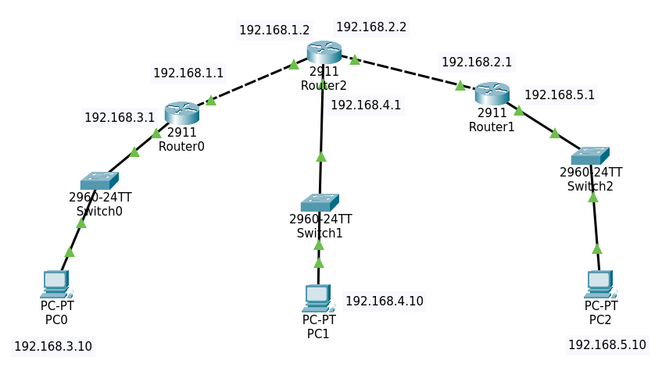
Topologia física

Slide 6
Wildcard mask
A wildcard mask (ou máscara coringa) é um conceito utilizado pelo protocolo OSPF. Calculamos o seu valor diminuindo a máscara de rede de 255.255.255.255
Ex: Para uma rede /24 (255.255.255.0) a a wildcard mask será
  255. 255. 255. 255
  - 255. 255. 255. 0
  ------------------------------
  0. 0. 0. 255

Slide 7
Desabilitando o protocolo RIP
Router> enable
Router# config terminal
Router(config)# no router rip
Lembrando que adicionando ‘no’ na frente de um comando do IOS invertemos o sentido do comando. Portanto se “router rip” habilitar o protocolo RIP, “no router rip” desabilita o mesmo protocolo

Slide 8
Configuração OSPF
Router> enable
Router# config terminal
Router(config)# router ospf NUMERODOPROCESSO
(No ospf o número do processo é um valor usado somente internamente pelo roteador. Esse número não precisa ser o mesmo dentro de roteadores da mesma rede)
Router(config-router)# network ENDERECODEREDE MASCARACORINGA AREA NRAREA
(Área é um valor que permite subdividir a rede em ‘áreas’ distintas, se a rede for muito grande. Para redes menores usa-se o mesmo número)
Router(config-router)# end

Slide 9
Configuração OSPF (2)
Router> enable
Router# config terminal
Router(config)# router ospf 101
Router(config-router)# network 192.168.1.0 0.0.0.255 area 0
Router(config-router)# network 192.168.3.0 0.0.0.255 area 0
Router(config-router)# end

Slide 10
Comandos de diagnóstico
Configuração das interfaces
Router> show ip interface brief
Mostra protocolos
Router> show ip protocols
Mostra resumo das rotas
Router> show ip route

Slide 11
Configuração EIGRP
Router> enable
Router# config terminal
Router(config)# router eigrp NUMERO
(número é um valor qualquer mas igual entre os roteadores)
Router(config-router)# network ENDERECODEREDE
Router(config-router)# end

Slide 12
Configuração EIGRP (2)
Router0> enable
Router0# config terminal
Router0(config)# router eigrp 100
Router0(config-router)# network 192.168.1.0
Router0(config-router)# network 192.168.3.0
Router0(config-router)# end

Slide 13
Comandos de diagnóstico (3)
Exclusivos do EIGRP
  Mostra vizinhos
  Router> show ip neighbor
  Mostra tabela de roteamento
  Router> show ip topology

Slide 14
Referências
PERES, André; LOUREIRO, César Augusto Hass; SCHMITT, Marcelo Augusto Rauh. Redes de Computadores II: Níveis de Transporte e Rede. 2014.

